Slide 1

Projet3 : Concevez une application au service de la santé publique

Slide 2
Plan
Contexte et idée d’application
Nettoyage des données
Analyse exploratoire
Conclusions
1
2
3
4

Slide 3
Contexte & idée d’application

Slide 4


Contexte
Contexte : Appel à projet de santé publique pour des idées innovantes d’application
Ressources : Jeu de données OpenFoodFact (1,777,569 produits, fiche produit, composants, additifs éventuels, quantité en gramme par 100g de produit, catégorie, origine etc.)
Mission : conception d’une application au service de l’alimentation en exploitant le dataset de OpenFoodFacts

Slide 5

Idée d’application : Constatations
Cancer : plus de 100 000 morts et plus de 300 000 nouveaux cas en France chaque année
Alimentation : troisième cause externe de cancer
Nutri score
Evalue les aliments
N’évalue pas l’existence d’additifs
N’évalue pas l’aspect aliment transformé

Slide 6
Idée d’application : proposition
Une application mobile CanScore qui scanne le code à barre de produits et donne un score par rapport aux produits cancérogènes :
Produits transformés, ultra-transformés, avec additifs chimiques, modes de cuisson deconseillé, etc. → Augmentent les risques de cancers C+ ou C
Produits riches en fibres, bio, vegan etc. → Font partie d’une alimentation saine diminuant les risques d’apparition de cancers B+ ou B
Produits avec composition n’appartenant ni à B ni à C →On Ignore l’impact I
Cscore
B+
B
I
C
C+

Slide 7

Interface Application
CanScore
Un message indiquant le type de score
Valeur du score
La valeur numérique permettant de déduire le score obtenu
score
Le code de couleur du score obtenu
Eléments intégrés dans le calcul (additifs, transformation et nutri grade) et leurs valeurs respectives
- Explication du score obtenu
Voir alternatives
Un lien permettant de trouver des alternatives non cancérigènes

Slide 8








Aliments transformés et Additifs
La classification NOVA assigne un groupe aux produits alimentaires en fonction du degré de transformation subi
Site web pour l’évaluation des additifs alimentaire : https://www.quechoisir.org/comparatif-additifs-alimentaires-n56877/
Les additifs évalués avec un score de 4 niveaux :
Scraping du site et obtention de la liste des additifs et leurs évaluations respectives

Slide 9
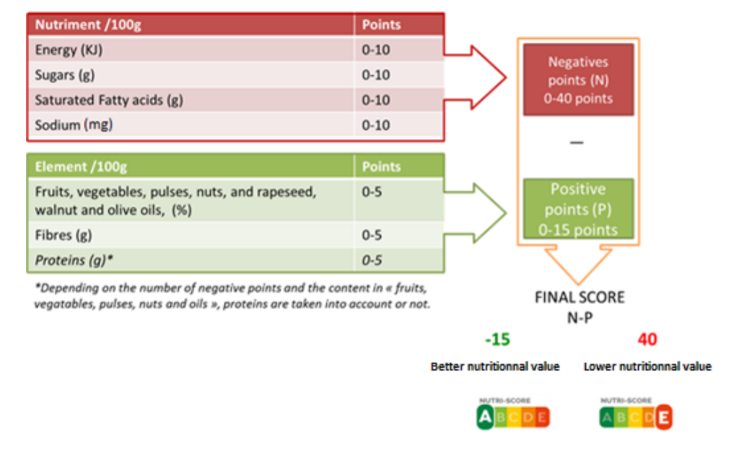
Définition du nouveau score
Nutriment/100g | Points
Energy (Kj) | 0-10
Sugars | 0-10
Saturated fatty acids | 0-10
Sodium | 0-10
Nova- group | 0-10
Additives | 0-10
Négatives points (N)
0-60 points
-
Positive points (P)
0-20 points
Element/100g | Points
Fruits vegetables, pulse, nuts etc. | 0-5
Fibres | 0-5
Proteins | 0-5
Labels | 0-5
Final score N-P
B+
B
I
C
C+
B+
C+
-20
Meilleur produits en terme nutrition et prévention des cancers
B
I
C
60
Produits ayant le plus d’impact négatif pour causer les cancers

Slide 10
Etapes de calcul du nouveau score
Création d’un tableau représentant les additifs et leurs scores respectifs (scrapping) afin de mettre en forme la variable additives sous forme d’un score
Score en fonction des additifs Ad: moyenne des scores des additifs du produit s (varie entre 0 et 4, 0 : sans additifs)
Ad = 0 si s=0 ,
Ad = s*2+2 si s>0
Attribution des valeurs selon la nova group T
N=1, T= 0,
N=2, T= 3,
N=3 = 6 ,
N=4 , T= 10
Attribution des valeurs selon les labels
‘Bio’, ‘Vegan’ →5
‘Sans huile de palme’, ‘sans colorants’ → 4
‘type cuisson sain’, ‘emballage eco’, ‘produit eco’ →3
‘sans additifs’→ 2
C-Score = Nutri score + T + Ad - L

Slide 11
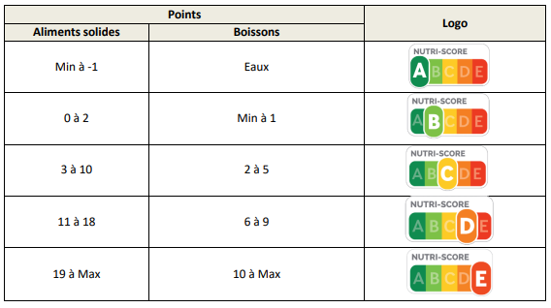
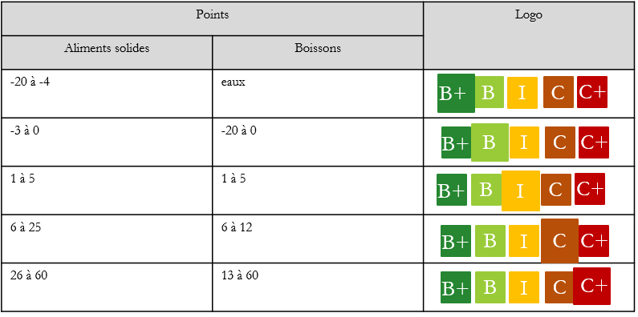
Nutri-grade et nouveau score
Calcul nutri grade à partir du nutri score
Calcul cgrade à partir du cscore

Slide 12
Nettoyage des données

Slide 13
Résumé des étapes de nettoyage
1) Découverte du dataset
Découvertes des variables
Corrections des types
3) Imputation des données manquantes
Choix de stratégies d’imputation KNN
2)Reduction du dataset
Sélection des variables
Filtrage des lignes
Imputation et interprétation

Slide 14
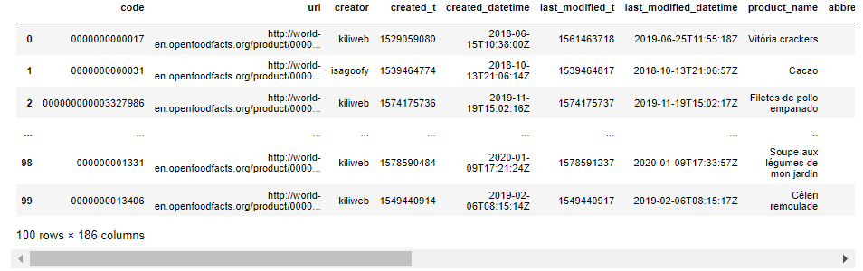
Découverte du dataset
Nombre de lignes : 1,777,569 Nombre de colonnes : 186
Echantillon des données du dataset
Listes de différents types de colonne
Classe | Nb de colonnes
date_columns et date_time_columns | 4
tags_columns | 14
en_ columns et fr_columns | 11
amount_nutriment_100_columns | 111
amount_nutriment_serv_columns | 0
url_columns | 6
boolean_columns | 3

Slide 15
Nettoyage des données
Sélection des colonnes ‘amount_nutriment_100_columns’ :
garder celle avec un nombre de NaN <= 90% → On passe de 111 colonnes à 20
Tests de validité des types de colonnes (correction des formats)
Format des dates
valeurs booléennes,
Format des url
Correction des erreurs d'irrigularité sur les ‘amount_nutriment_100_columns’
Eliminer les valeurs >100 et <0 en les remplaçant par NaN sauf pour l'énergie et le nutri-score etc.

Slide 16
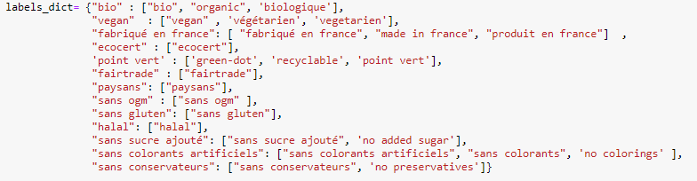
découverte du dataset
Nettoyage des données
Diverses corrections
Validation/insertion Nutri grade à partir de Nurtri score
Calcul de energy_kcal à partir de energy_kj et vise versa
Evaluation de relation salt sodium
Traitement sur les packaging_tags (n’appartiennent pas aux packaging dangereux)
Traitement sur les variables de types object tel que labels, main category
Création de dictionnaires pour les labels et les catégories

Slide 17
Reduction du dataset
Nettoyage des données
Traitement sur la variable additives_tags
Création d’un tableau à deux dimension représentant les additifs et leurs score
Calcul d’une nouvelle colonne ‘additive_score’ en fonction des additifs et leurs scores
Sélection des autres variables intéressantes pour notre contexte et déduction de la liste des variables finale
product_name, nova_group, additives_n , nutri-grade, main_category et labels
Eliminer les variables donnant la même information (ex: energy-kj_100g et energy_100g sont redondantes, salt et solium donnent la même information
Filtrage lignes : laisser les produits du marché Français
Taille mise à jour du dataframe ~700.000 lignes au lieu de 1,7M environ
Taille du dataframe avant imputation : (727360, 16) , 10 colonnes quantitatives ,6 colonnes qualitatives

Slide 18
Imputation des données manquantes
Imputation: remplacer les valeur nulles par des valeurs obtenues après application d’une technique d’imputation
Plusieurs techniques d’imputation des données : SimpleImputer, IterativeImputer , KNNImputer
Choix de la technique d’imputation avec KNN, réalisée en deux étapes :
Étape 1 : les distances entre les n-1 paires d’enregistrements sont calculées à partir des variables complètes afin d’identifier les K plus proches voisins de l’enregistrement i (distance de Gower).
Étape 2 : la donnée manquante de l’enregistrement i est calculée à partir des K plus proches voisins qui possèdent la donnée associée à la variable concernée. Pour les données quantitatives, il s’agit de faire une moyenne des données des K plus proches voisins.

Slide 19
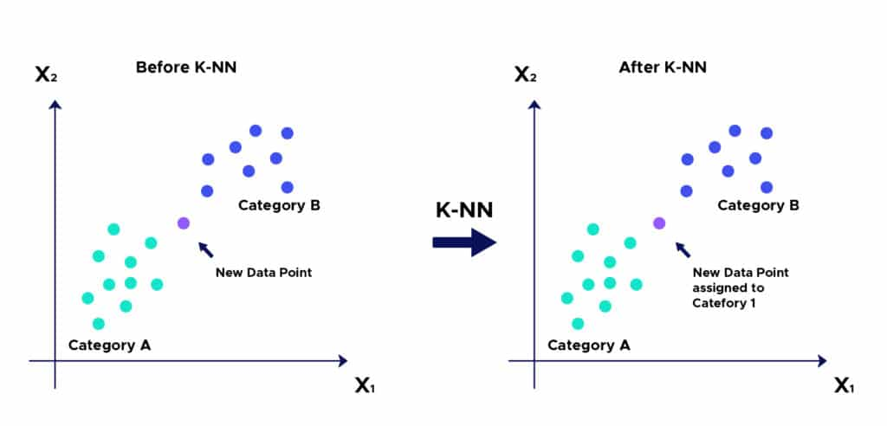
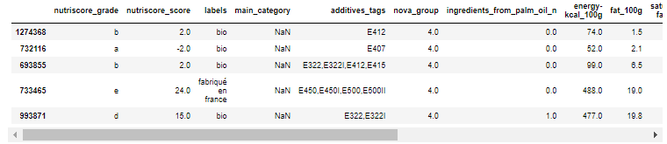
Imputation des données manquantes
Imputation des variables quantitatives :
Distance utilisée : distance euclidienne,
Poids : uniformes
Stratégie d’imputation de variables qualitatives :
Most frequent

Slide 20
Analyse exploratoire

Slide 21
Résumé des étapes d’analyse
Cercles de corrélation
5) Analyse en composante principale
Nuages d’individus
Histogrammes
4)Analyse univariée, bivariée et multivariée
Boxplots
Nuages de points
Graphiques à bulles
6)Confirmation des résultats avec des tests statistiques
Test de normalité
Test d’hypothèse

Slide 22
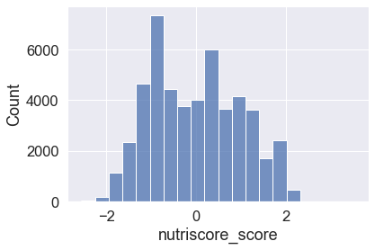
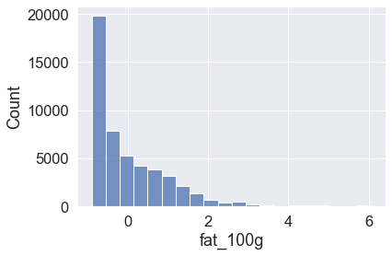
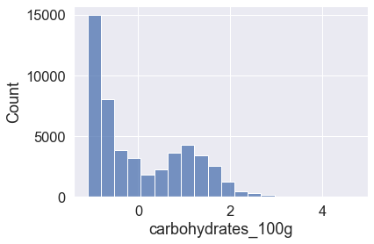
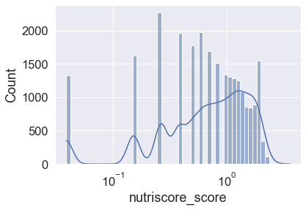
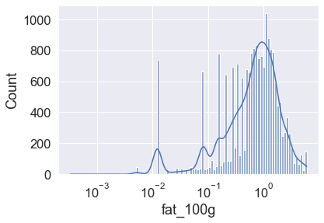
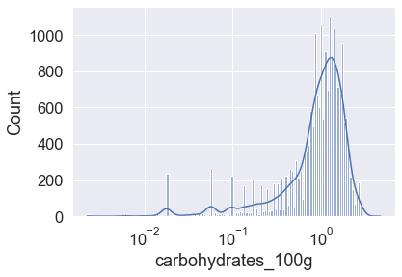
Analyse exploratoire analyse univariée
Synthétiser le comportement des variables à travers les Histogrammes
Histogrammes compressés à droite ou à gauche : appliquer log → rapprocher les valeurs extrêmes pour avoir plus l’inertie
Nous avons ajouté une estimation de la densité du noyau pour lisser l'histogramme, fournissant des informations complémentaires sur la forme de la distribution

Slide 23
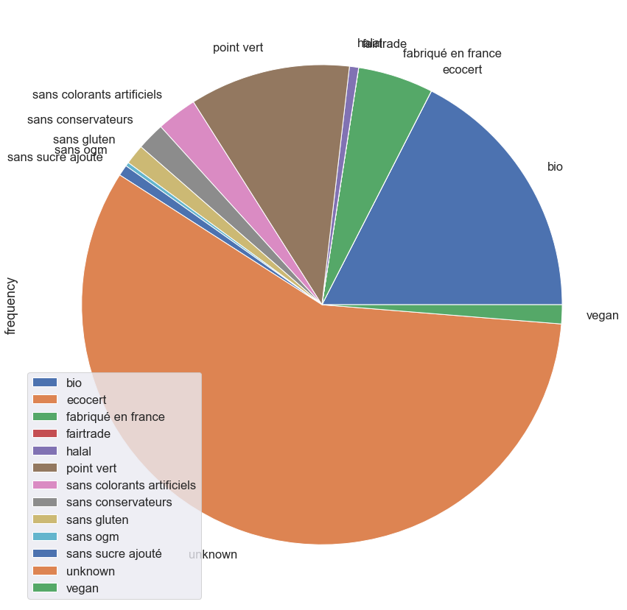
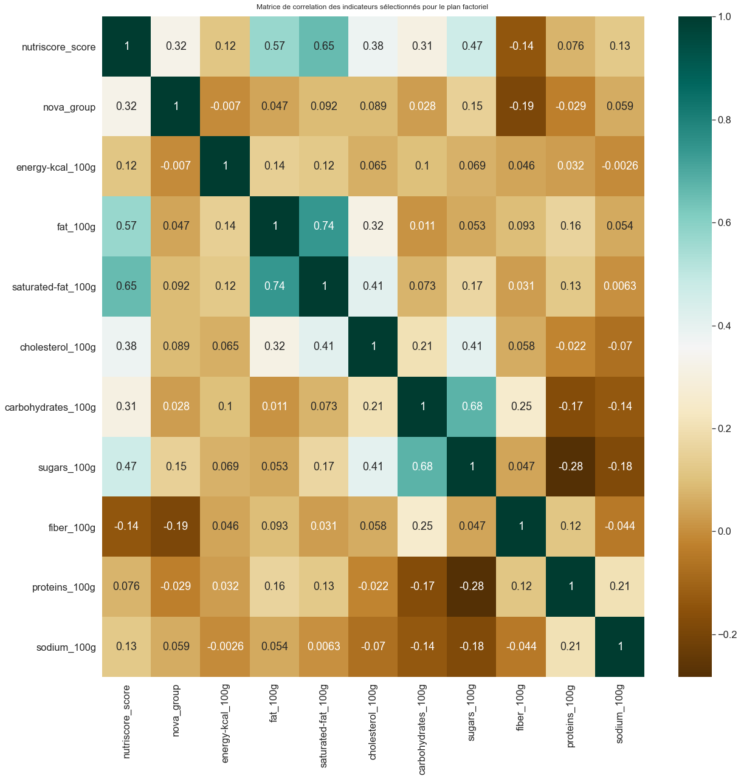
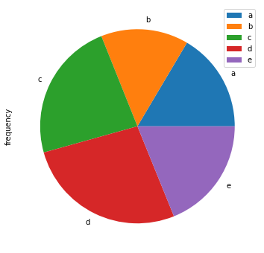
Répartition des labels définis par les produits du dataset
Il est possible qu’un même produit ait plus de 1 labels mais nous avons simplifié en associant 1 label à un produit
Répartition des nutri grade par produits (le dataframe obtenu contient des proportions plus ou moins équilibrées des différentes classes)
Corrélations entre variables :
Saturated-fat et fat
Sugar et carbohydrates
Sugar et proteins inversement corrélées

Slide 24
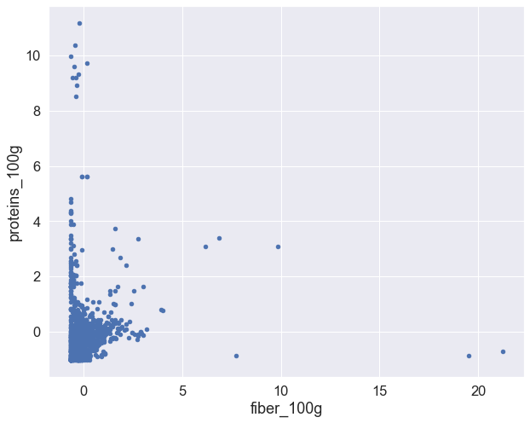
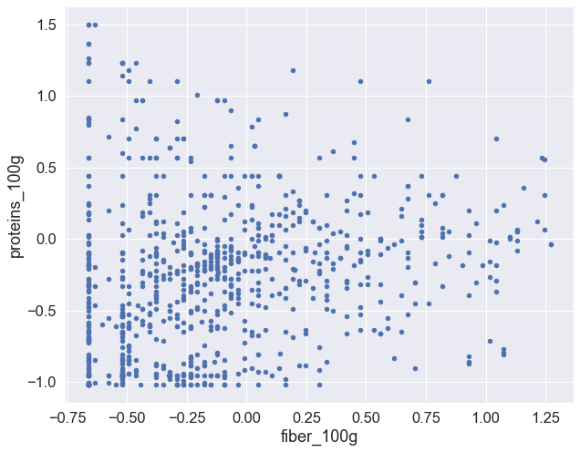
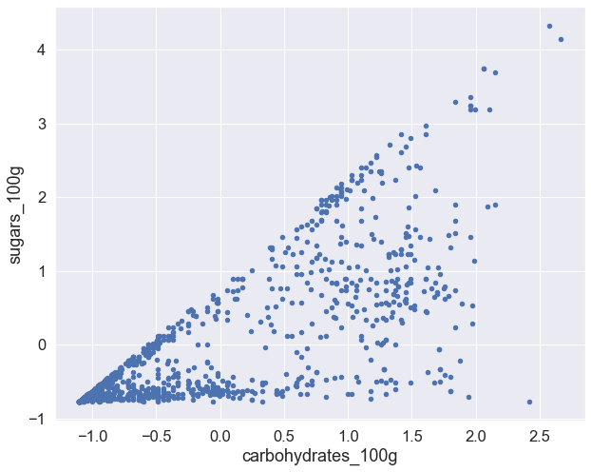
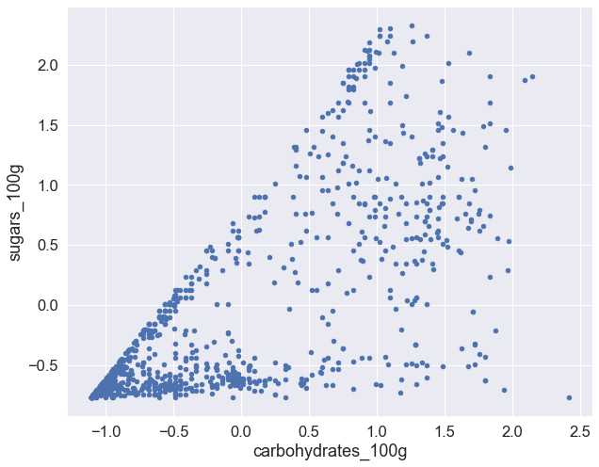
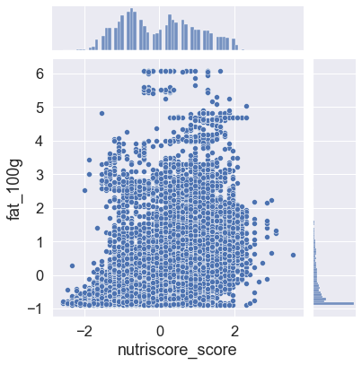
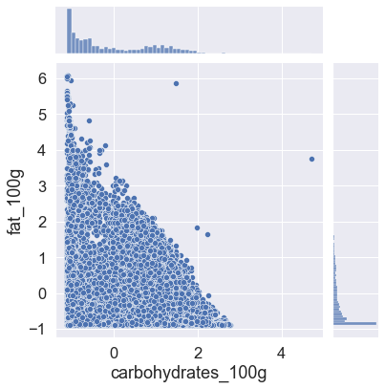
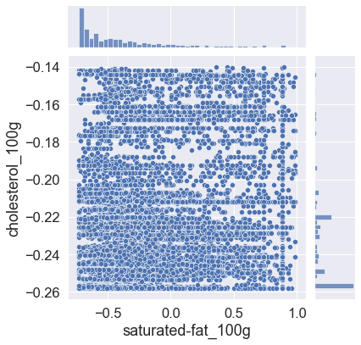
Fonctionnalité jointplot: affiche une relation entre deux variables (bivariée) ainsi que histogrammes (univariée) dans les marges.
Nombre de graphiques important → besoin d’une technique permettant de traiter toutes les variables en même temps
Analyse en Composante Principale

Slide 25
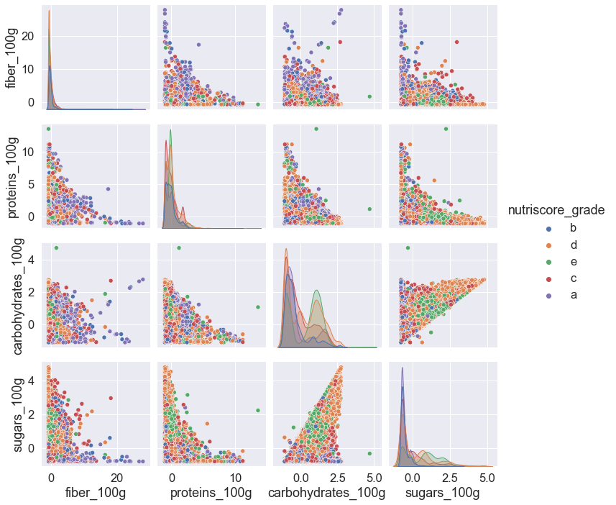
Scatter plots des combinaisons de quatres variables (fiber,proteins, carbohydrates, sugars)
les points sont colorés selon les codes couleurs associés aux nutri grades
Présence de outliers dans les différents graphiques
Estimation de densité noyau pour présenter les distributions des variables
Les couleurs permettent de voir la forme (gaussienne ou non) par catégorie de produit (nutri grade)

Slide 26
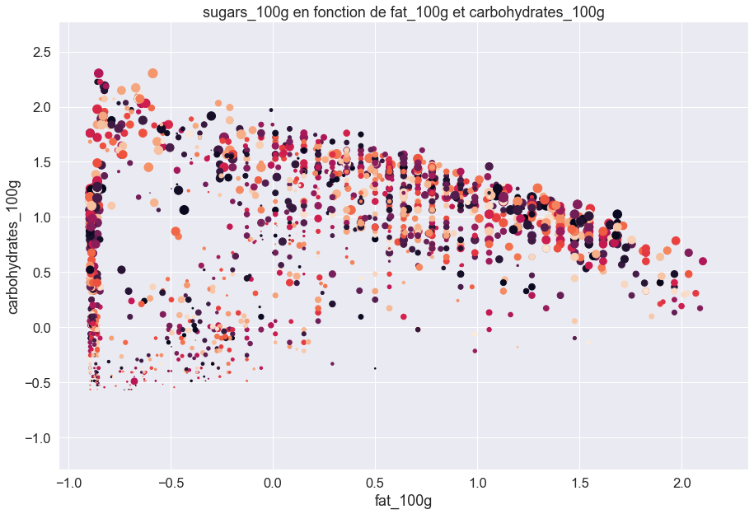
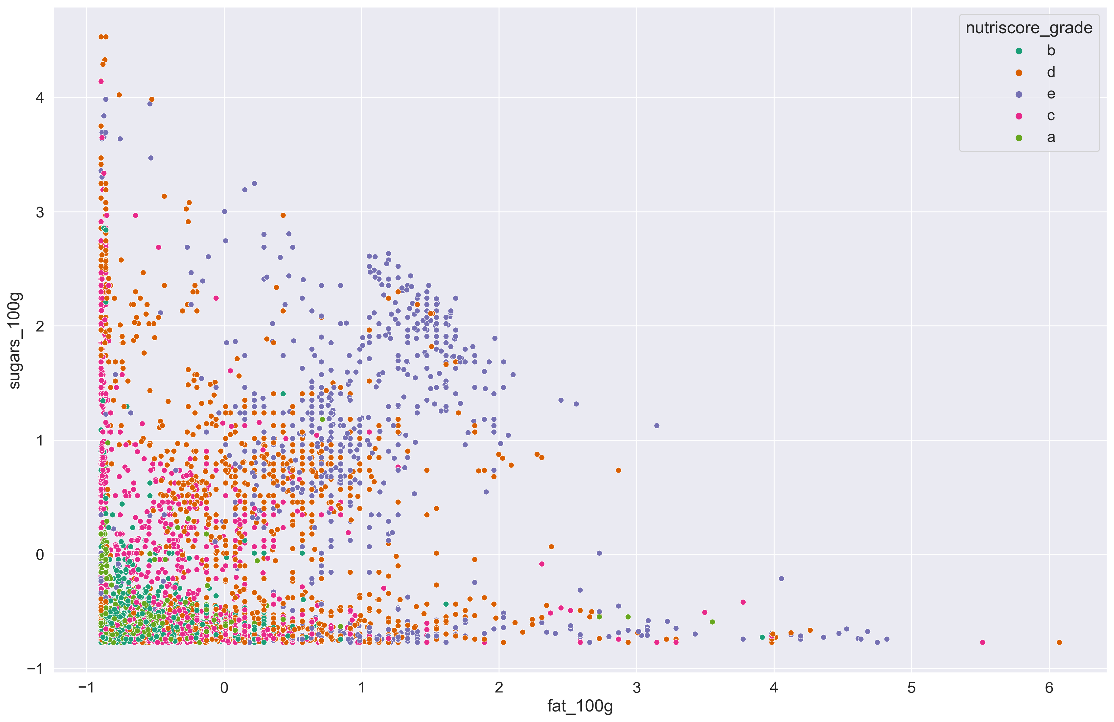
Le graphique à bulle montre (par le biais de la taille des bulles) les points avec un grand diamètre sont situés à des niveau de carbohydrates et/ou fat élevés donc les sucre et fat sont omiprésent généralement
Nutri grade en fonction de sugars_100g et fat_100g montre la dépendance entre le taux de sucre et fat dans la variation du nutri grade (les quantités des nutriments augmente , les nutri grade virent vers les grade d et e

Slide 27
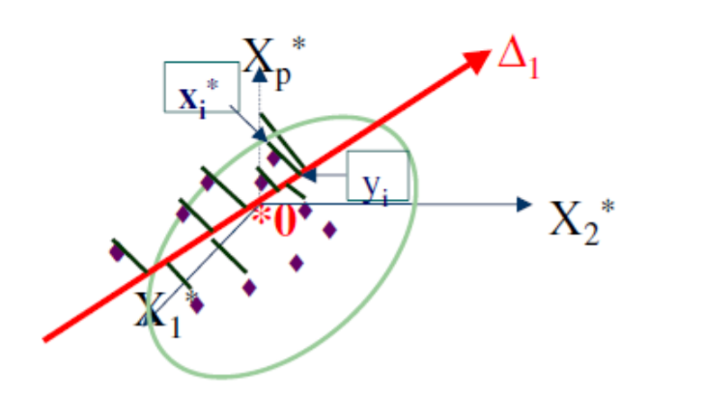
Analyse en composante principale
L'analyse en composantes principales : Réduire la dimensionnalité tout en conservant la plupart des informations (quantité maximale de variance ) des variables dans les composantes principales orthogonales les unes aux autres (non corrélées)
Etapes de l’algorithme:
Sélection des colonnes à prendre en compte dans l’ACP
Préparation des données pour l'ACP
Centrage et Réduction
Calcul des composantes principales
Eboulis des valeurs propres
Cercle des corrélations
Affichage des points sur les plans factoriels

Slide 28
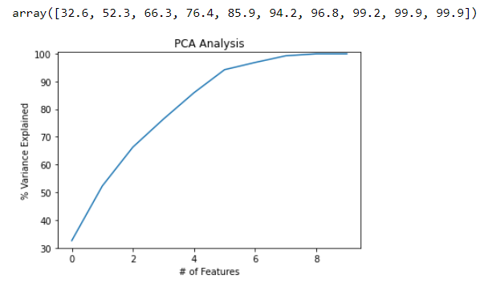
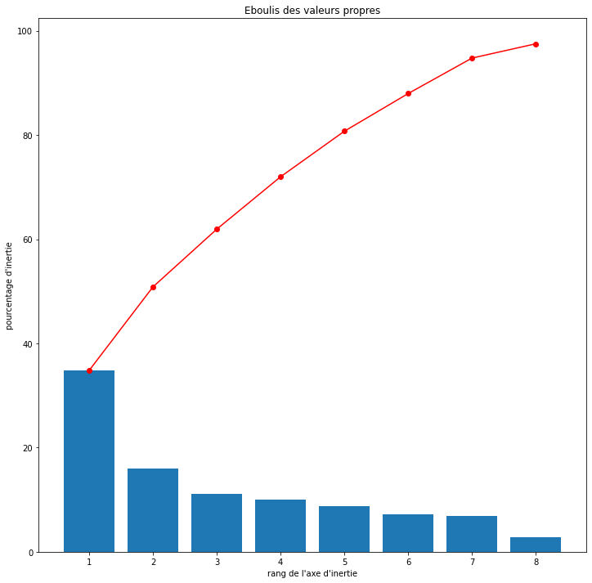
Somme cumulée de la variance expliquée avec 10 caractéristiques.
→ 80 % de variance obtenue avec 5 composantes
Eboulis des valeurs propres

Slide 29
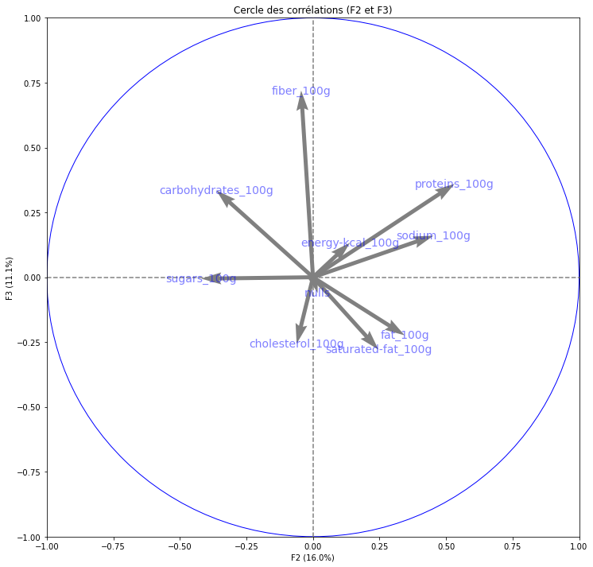
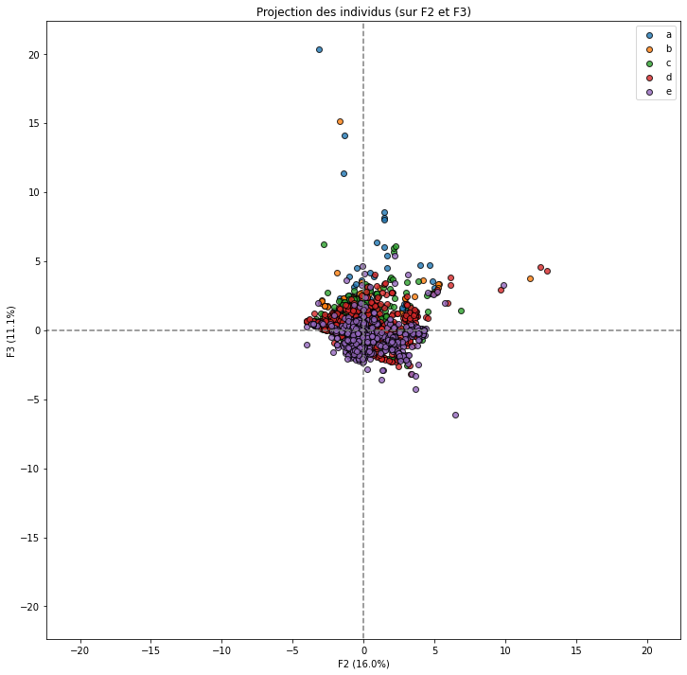
Interprétation:
Variables bien présentées sur le premier plan factoriel : proteins_100g, sodium_100g
Variables bien présentées sur le deuxième plan factoriel : fiber_100g
Nuage de point très condensé avec présence d’outliers difficile à interpréter
ACP sensible aux outliers

Slide 30
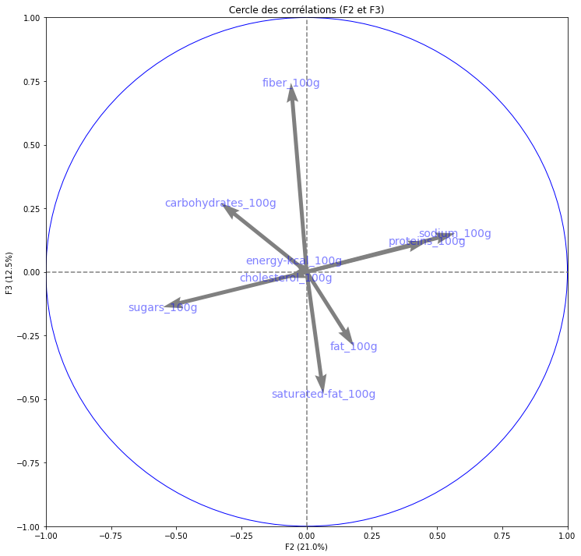
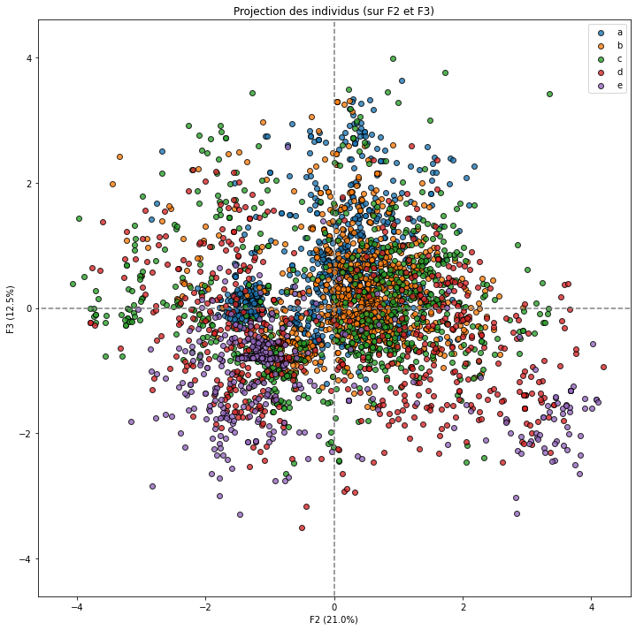
Elimination des outliers et reprise de l’ACP
Interprétation:
Variables bien présentées sur le premier plan factoriel : proteins_100g, sodium_100g, sugars inversement corrélée
Variables bien présentées sur le deuxième plan factoriel : fiber_100g , saturated_fat inversement corrélée
Saturated_fat et fat susceptibles d’être corrélées
Energy et cholesterol très mal représentés
Nuage de points moins dense:
Produits e en violet sont tès présents pour des aliments ayant un haut niveau de sucre, de saturated fat
Produits a verts plus présents dans le emi plan droit avec taux de proteins hauts, sucre bas

Slide 31
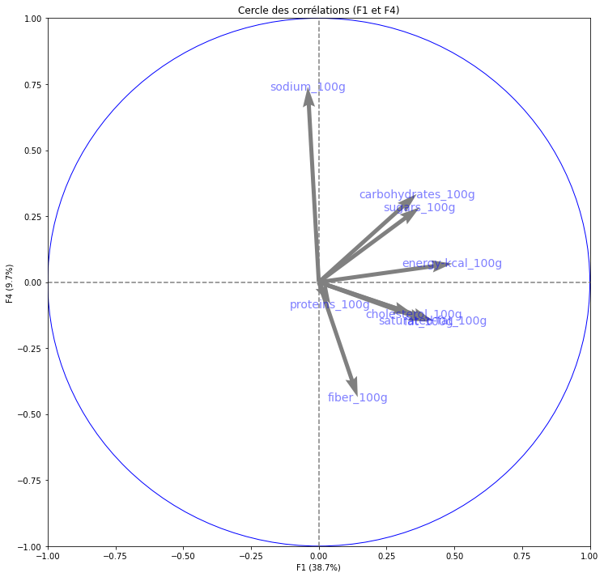
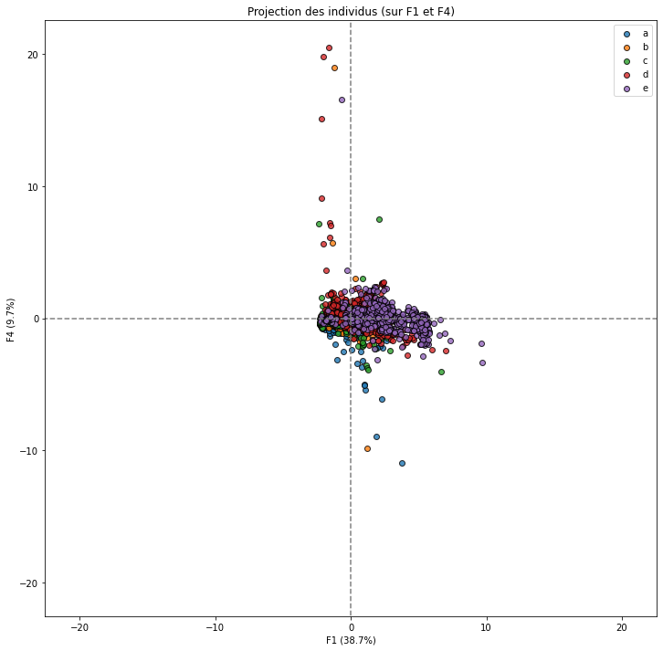
Interprétation:
Variable bien présentée sodium_100g sur la 4ème composante
Variables bien eprésentée energy-kcal_100g, cholesterol_100g et saturated-fat_100g sur la 2ème composante
Carbohydrtaes_100g et sugars_100g très probablement corrélées (information validée par la matrice de corrélation)
Nuage de point très condensé avec présence d’outliers difficile à interpréter
ACP sensible aux outliers, on élimine les outliers et on regarde la distribution des points

Slide 32
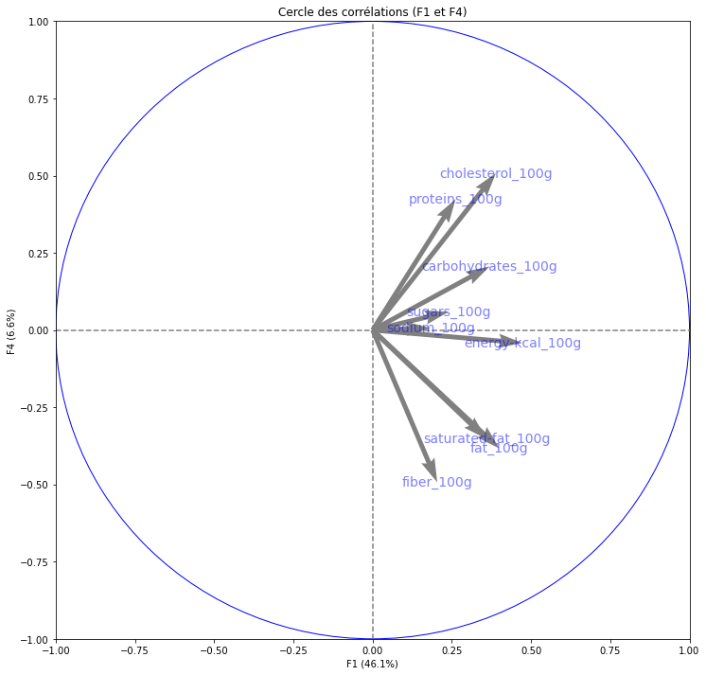
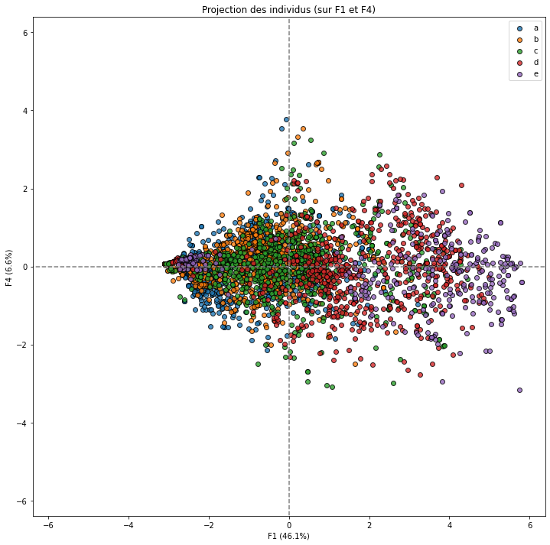
Elimination des outliers et reprise de l’ACP
Interprétation:
Nuage de points moins dense:
Produits e en violet sont très présents pour des aliments ayant un haut niveau de energy et carbohydrtaes
Produits a verts plus présents dans le demi plan gauche avec taux de energy et carbohydrates bas

Slide 33
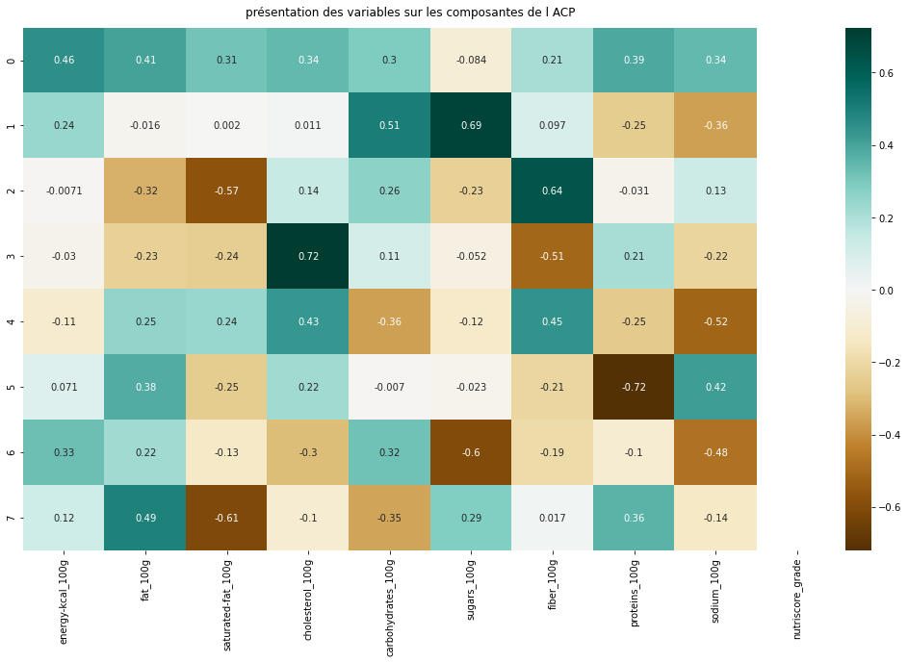
Valider les déductions tirées de l’ACP
Matrice de corrélation des variables avec les plan factoriels
Energy, proteins sont corrélés avec le premier plan factoriel
Sugars , carbohydrates sont corrélés avec avec le deuxième plan factoriel
Saturated fat, fat inversement corrélée, Fiber sont corrélés avec le 3 eme
Cholesterol avec le 4 eme et fiber inversement corrélé
Cholesterol et fiber avec 5 eme , sodium inversement
On qualifie les axes principaux représentent les 3 principaux macronutriments : carbohydrates, proteins, and fats.
F1 : Proteins
F2 : carbohydrates
F3 : Fat
F4 : cholesterol, fibre (redondance avec F3)
F5 : sodium, fat (redondance avec F3

Slide 34
Les tests statistiques
Les tests statistiques permettent d’obtenir une p-value qui est la probabilité que la différence observée soit due au hasard
Test statistique | Description | Hypothèses
Kolmogorov smirnov | Tests d'adéquation à une loi (ex: loi normale avec kolmogorov smirnov pour évaluer la normalité) | H0 : l'échantillon a une distribution gaussienne. H1 : l'échantillon n'a pas de distribution gaussienne.
Pearson | Test d’hypothèse deux variables sont quantitatives : test de corrélation de Pearson. | H0 : les deux échantillons sont indépendants. H1 : il y a une dépendance entre les échantillons.
Chi2 | Si les deux variables sont qualitatives : Test de Chi2 | H0 : les deux échantillons sont indépendants. H1 : il y a une dépendance entre les échantillons.
ANOVA | Si une variable est numérique et l’autre qualitative : ANOVA (analyse de variance) | H0 : les moyennes des échantillons sont égales. H1 : une ou plusieurs moyennes des échantillons sont inégales.
Métrique de décision : p-value <0,05

Slide 35
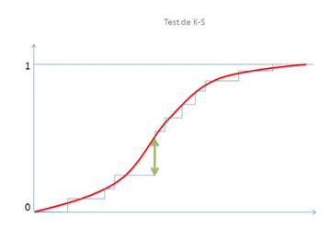
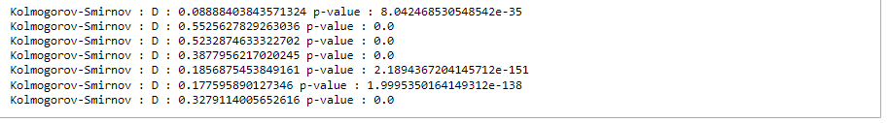
Kolmogorov-Smirnov
Le test de Kolmogorov-Smirnov détermine si les observations d'un échantillon peuvent raisonnablement provenir d'une distribution théorique donnée (dont la loi normale)
Principe : mesure de l'écart maximum qui existe entre la fonction de répartition observée (ou tout simplement des fréquences cumulées) et la fonction de répartition théorique (normale).
Implémentation : Appel à la bibliothèque scipy.stats qui implémente les tests statistiques
Test appliqué aux différentes variables quantitatives sélectionnées
Résultats → P-value toujours proche de 0 donc les distributions sont toutes non gaussiennes

Slide 36
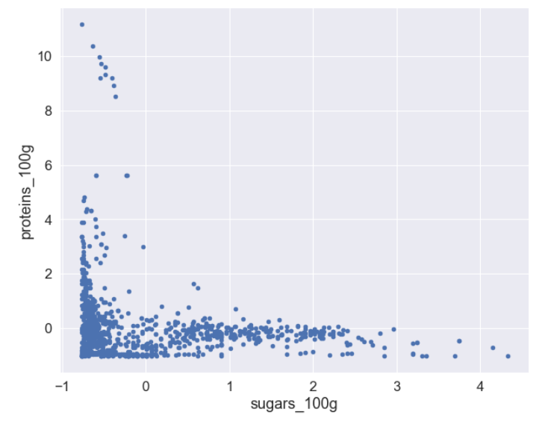

PEARSON
La corrélation de Pearson mesure une dépendance linéaire entre deux variables (x et y). C’est une méthode dite paramétrique car elle dépend de la distribution des données. Cette méthode n’est conseillée que lorsque les variables suivent une loi normale.
Le coefficient de corrélation de Pearson donne des informations sur l'ampleur de la corrélation, ainsi que sur la direction de la relation.
L’hypothèse d’indépendance des variables H0 n’est pas vérifiée pour les couples de variables quantittaives déduites de la matrice de corrélation ((fat, saturated_fat), (sugar, carbohydrates), (sugar, proteins))

Slide 37
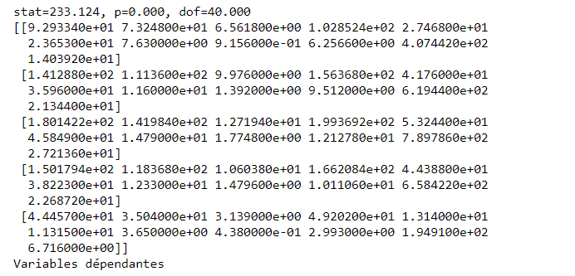
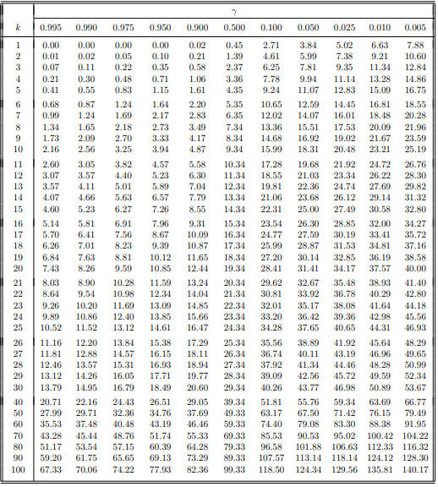
Test de Chi2
Le test du Chi2 calcule un nombre à partir des deux distributions, réelle et théorique. Ce nombre est ensuite à comparer avec des tables (que l'on trouve dans tous les manuels de statistiques)
Test de Chi 2 : teste la liaison entre deux variables qualitatives
Résultats :
Selon la valeur de ce nombre, le nombre de modalités des variables, et le degré de confiance voulu, la table dit si l'hypothèse est statistiquement raisonnable ou non.

Slide 38
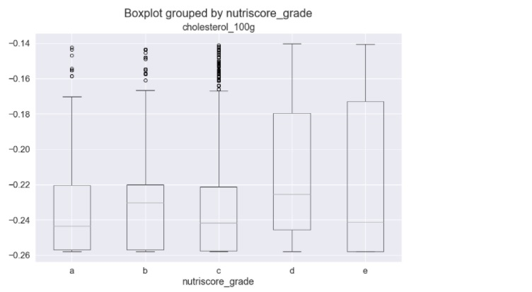
ANOVa : Analysis of variance
l'ANOVA ou l’analyse de la variance (ANOVA) univariée est une méthode statistique permettant de comparer des moyennes de trois groupes ou plus.
Avant d’appliquer ANOVA, il faut que :
Les observations dans chaque échantillon soient indépendantes et identiquement distribuées
Les observations dans chaque échantillon suivent la loi normale
Préparation des échantillons (afin de verifier la normalité sur un sous échantillon vu que H0 n’a pas été pas vérifiée lor du test Kolmogorov Smirnov
Interet pour les sous échantillons avec des nutri grade respectifs a, b, c .

Slide 39
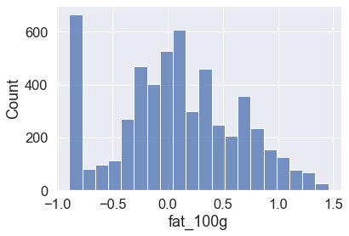

Analyse exploratoire Analyse multivariée
Histogramme du sous échantillon :
Application de Oneway Anova
Calcul de eta_squared pour voir si les moyennes par classes sont toutes égales ou non (eta_squared =0 moyennes égales donc à priori pas de relation entre les variables et H0 vérifiée)
Donc H0 vérifiée si on considère un sous ensemble de nutri_grades
En appliquant les différents tests statistiques, l’hypothèse H0 est toujours non vérifiée

Slide 40
conclusion

Slide 41
Conclusions
Notions apprises : nettoyage, imputation, ACP, tests statistiques
Analyse exploratoire :
Analyse univariée, bivariée et multivariée menées nous informent sur les distributions des variables et leurs relations
Tests statistiques, l’hypothèse H0 est toujours non vérifiée
Nous pouvons nous baser sur les résultats de l’analyse uni, bi et multivariée pour mener notre étude de réalisabilité du projet sans faire référence aux résultats des tests statistiques
Les traitements alternatifs que j’aurais pu appliquer : kmeans , words clouds, regression linéaire
Les problèmes au niveau du dataset : absence de valeurs sur des variables intéressantes (des nutriments comme les vitamines)

Slide 42
Merci pour votre attention

Slide 43
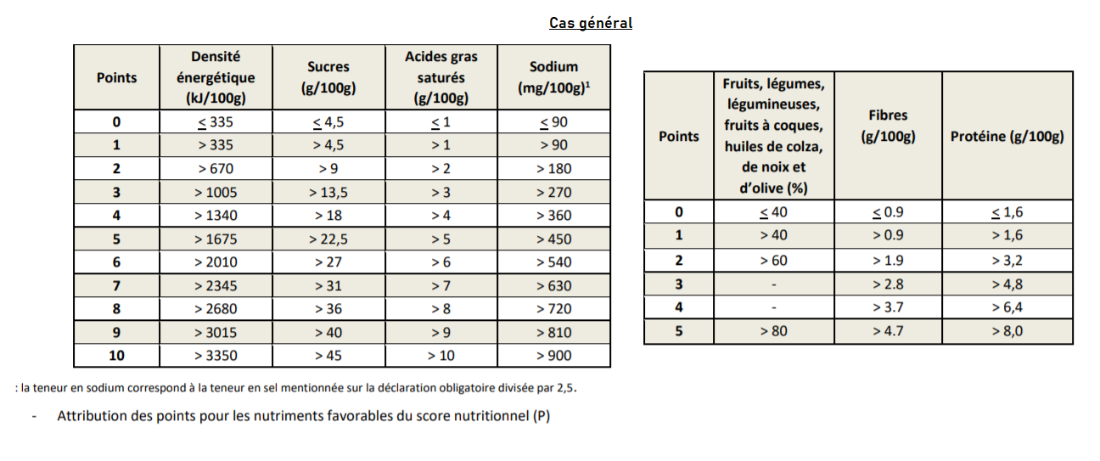
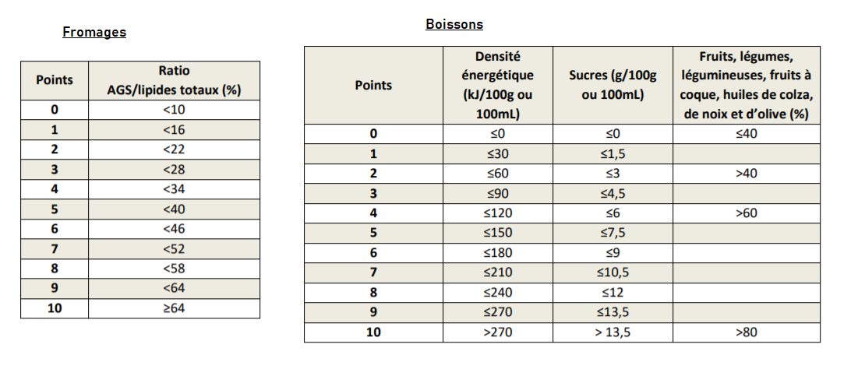
Annexe
Possibilité de recalculer le nutri score selon les tableaux suivants
Calcul du nutri-score

